Slide 1
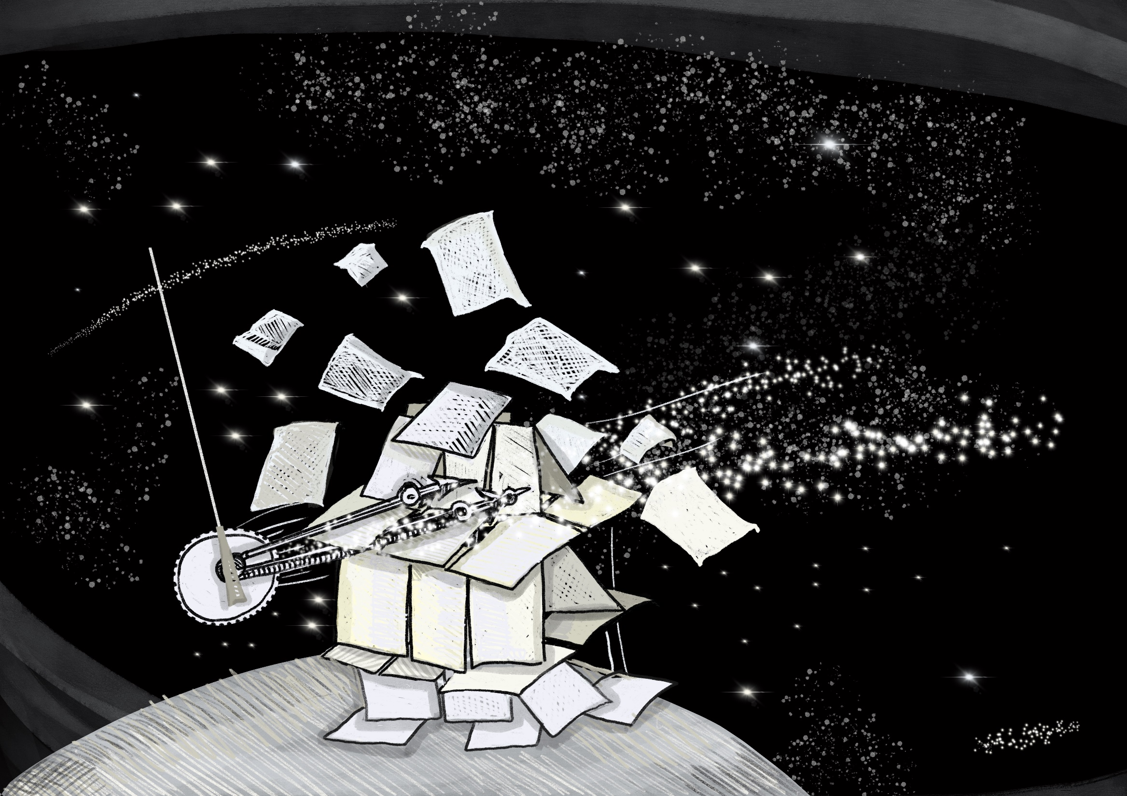

Slide 2

Software di descrizione e sistemi informativi archivistici: aspetti teorici
Prof. Federico Valacchi
Università di Macerata

Slide 3
Tra teoria e dimensione applicativa
Valutare l’insieme delle risorse digitali disponibili in campo archivistico non significa limitarsi a descrivere le funzionalità degli applicativi
Tali risorse vanno pensate dentro a un più ampio contesto teorico per poterne comprendere l’utilità, i limiti e le prospettive di sviluppo
I principali limiti del sistema archivistico digitale italiano risiedono nella carenza di politiche culturali omogenee a monte e nel modello disorganico messo in atto nel momento della progettazione e realizzazione iniziale
L’insieme delle risorse è esposto a rischi di obsolescenza tecnologica ma forse soprattutto metodologica: da ISAD(G) a RIC, cosa cambia?
Rendere multidimensionale ciò che era multilivellare: i rischi di un rigetto

Slide 4
Il luogo dove l’ordine è dato
«Arché, ricordiamocelo, indica assieme il cominciamento e il comando. Questo nome coordina apparentemente due principi in uno: il principio secondo la natura o la storia, là dove le cose cominciano, principio fisico, storico o ontologico - ma anche il principio secondo la legge, là dove uomini e dèi comandano, là dove si esercita l’autorità, l’ordine sociale, in quel luogo a partire da cui l’ordine è dato»
Ogni tipo di risorsa indipendentemente dalle finalità e dal formato va collocato all’interno di un quadro che tende all’ordine
L’ordine con il software, il primo anello della catena
Solo archivi descritti rigorosamente e ordinati, o quanto meno articolati fino a livello di serie, possono essere realmente gestiti dentro alle logiche dei SIA
Dalle architetture alla implementazione: la centralità della prassi archivistica di base
Descrivere, descrivere, descrivere

Slide 5
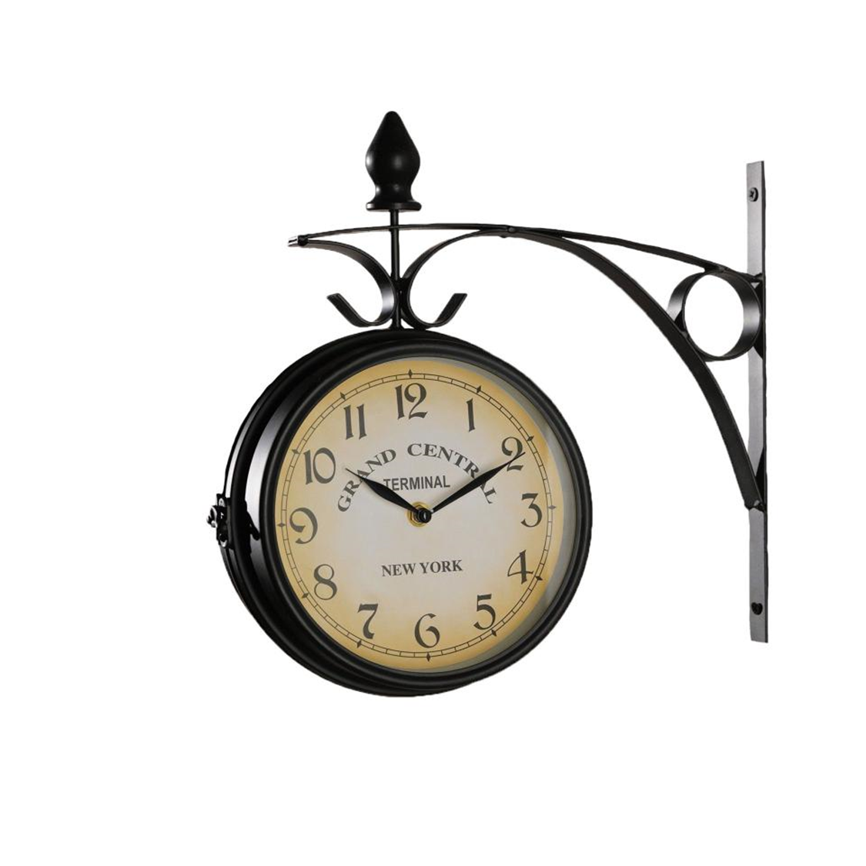
Costruire risorse: fare i conti con il tempo
«Meglio che getti a mare l’orologio che hai al polso
e cerchi di capire che il tempo che vuole catturare
non è altro che il movimento delle sue lancette»
Grateful dead, Walk in the sunshine

Slide 6
La profondità del tempo: contro il presentismo
«Di solito chiamiamo reali le cose che esistono adesso. Nel presente. Non ciò che è esistito tempo fa o esisterà in futuro. Diciamo che le cose nel passato “erano” reali o “saranno” reali ma non che “sono” reali. I filosofi chiamano presentismo l’idea che solo il presente sia reale» (Carlo Rovelli, L’ordine del tempo)

Slide 7
Sistemi di valori
Nella loro accezione più matura gli archivi, pur nel quadro di una accentuata differenziazione tipologica e di finalità d’uso, sono innanzitutto sistemi di valori e non meri contenitori di informazione
Tali valori tendono a configurarsi sulla base delle finalità che il fenomeno archivio assume nel tempo
Il rapporto tra archivi e potere e tra archivi e democrazia: trasparenza, efficienza, affidabilità
Memoria: una parola complessa. Dalla selezione alla costruzione di memorie documentali, passando per la comunicazione di possibili «verità», identità, profondità cronologica, comprensione del passato per interpretare il presente
L’archivistica nella sua formulazione più compiuta è distante dal ruolo di ancella della storia. E’ una realtà estremamente più complessa

Slide 8

Il peso del pensiero

Slide 9
L’obbligo di pensare.
Standard, software di descrizione e sistemi informativi tra metodologia, immaginazione e applicativi

Slide 10
Le ICT e gli archivi: (anche) questione di metodo
Necessità di individuare e interpretare il sistema di risorse digitali alla luce di un contesto più ampio della mera dimensione applicativa
L’obbligo di pensare
Pensare digitale
Valutare l’impatto delle risorse
La mediazione digitale: tra contenuti e contesti
Problemi di comunicazione
Linguaggio di dominio e fruibilità delle risorse

Slide 11
Il rapporto tra archivi e informatica
Innanzitutto sacrificare a Giano: l’archivistica è plurale
Necessità di cogliere la multidimensionalità della disciplina
Esigenza di forte specializzazione professionale
L’archivio informatico «puro» e l’ibridazione contemporanea: informatica strumento di produzione, gestione e conservazione di fondi archivistici
Palingenesi archivistica: nuove modalità di generare e percepire l’archivio, oggetto di studio
Tecnologia applicata agli archivi storici: delicata rivisitazione digitale finalizzata innanzitutto al potenziamento delle strategie di comunicazione di valori e contenuti di natura archivistica

Slide 12
Un concetto preliminare: tecnologia da governare
“It's my belief that technology does not drive change. Technology merely enables changes. It creates options and opportunities that as individuals and as communities and as entire cultures we choose to exploit. And it's our response to the technologies that drive change. In other words, first we invent our technologies and then we use our technologies to reinvent ourselves” (Paul Saffo InfoWorld Futures Project Interview, 2001)

Slide 13

Tra dimensione archivistica e tecnologia
Nonostante questo però, almeno inizialmente, l’archivistica non ha sempre governato con incisività questo processo, cedendo in troppe occasioni alla tentazione di ridurlo ad un fenomeno di natura essenzialmente tecnologica e quindi estraneo agli ambiti della disciplina

Slide 14
Un termine da chiarire: dematerializzazione
Dematerializzare, qualunque siano le finalità, non significa limitarsi a cambiare tipologia di supporto
Esigenza di abbandonare questa visione un po’ ingenua del fenomeno
La dematerializzazione è innanzitutto un processo politico, sociale, antropologico. Una radicale trasformazione non tanto del modo di produrre e conservare documenti quanto di pensare ai documenti stessi
Dematerializzare significa entrare in profondità negli assetti complessivi di una società, reingegnerizzandone aspetti cruciali
Pensare digitale e non essere supinamente pseudodigitali

Slide 15
La centralità delle risorse tecnologiche
Inquadrare l’articolato rapporto tra gli archivi storici e le risorse tecnologiche, in un momento in cui, terminata una lunga fase “sperimentale”, tale rapporto è divenuto parte integrante della disciplina archivistica.
E’ ormai assodato, infatti, che anche in ambito archivistico le applicazioni tecnologiche non rappresentano più un’ipotesi accessoria e, appunto, sperimentale, ma costituiscono un settore di ricerca e sviluppo applicativo peculiare, molto concreto e per certi versi ineludibile.

Slide 16

ICT e archivi: ambiti di applicazione
Applicazioni tecnologiche agli archivi storici: descrizione e comunicazione
  Banche dati (il problema degli inventari…)
  Sistemi informativi
  Siti web archivistici (aggregazioni di «oggetti» digitali)
  Documenti digitalizzati
Archivi informatici

Slide 17
Elementi di valutazione
Esigenza di valutare il sistema di risorse digitali nel loro complesso non solo alla luce di riscontri empirici o tecnici
E’ necessario «contestualizzare» le risorse per comprenderne in pieno potenzialità, limiti e possibili evoluzioni
Entrano in gioco diversi fattori di analisi e valutazione
  Valutazione degli obiettivi
  Politiche culturali complessive e loro coerenza
  Efficacia dell’approccio progettuale
  Aspetti metodologici (quali metodi, quali standard, quale descrizione)

Slide 18
L’archivista e il digitale: basta la parola?
Ineluttabile esigenza di specializzazione
Diversificazione dei percorsi formativi
Il bisogno di consapevolezza del ruolo e il requisito della combattività
La capacità di comunicare: declinare la mediazione nel terzo millennio
L’esigenza di collaborare con altre professionalità

Slide 19
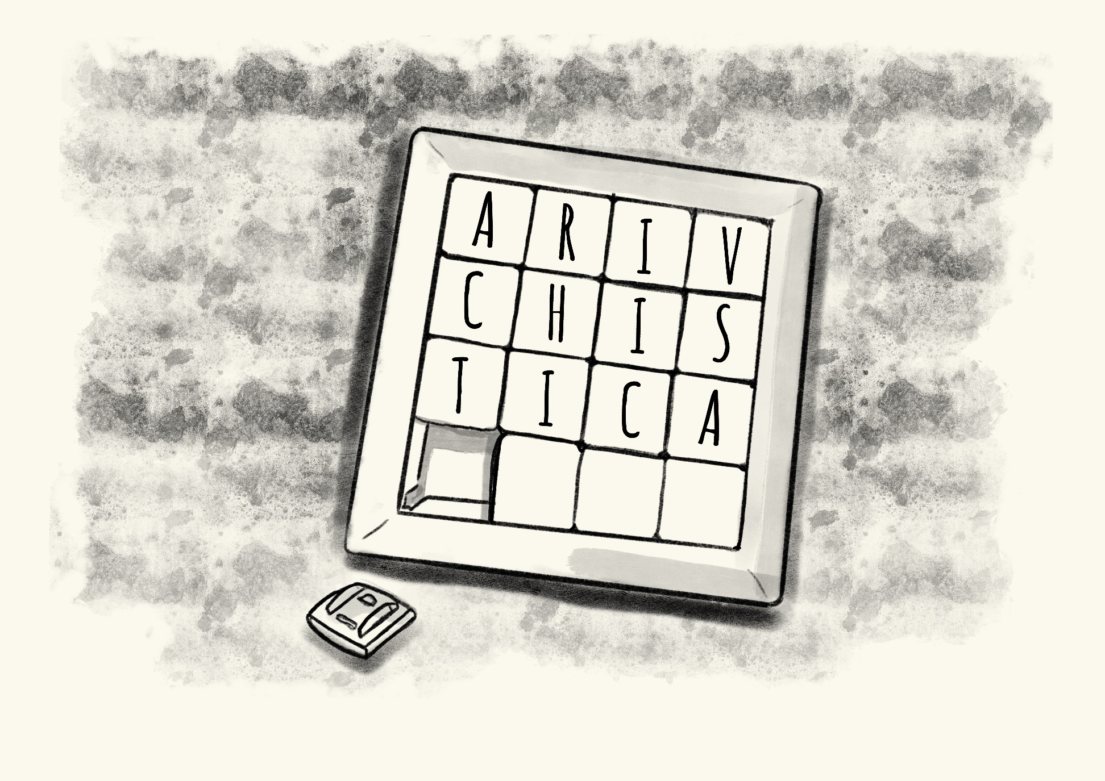
Una disciplina in evoluzione

Slide 20
Archivistica, parola plurale
«Archivistica tecnica» ovvero al principio di tutto
  Analogico e digitale come cambiano le prassi
  «Immaginare il futuro» e «progettare la memoria»: cos’è l’archivistica informatica?
  Tutelare, descrivere, ordinare e comunicare al tempo del digitale
Archivistica pubblica
  Passione civile
  Archive telling: raccontare storie non pensare alla storia
  Governare ed esaltare il potere degli archivi
  Una deontologia rinnovata e diacronica
  L’attivismo archivistico: portare gli archivi per intero nella società

Slide 21
Potenzialità e limiti dell’archivistica tecnica
L’archivistica tecnica: insieme di attività regolate da standard e da prassi consolidate che contribuiscono a metabolizzare i contenuti informativi e i contesti dei fondi archivistici e presidiano le fasi di sedimentazione fin dalla fase corrente
L’esigenza di pensare l’archivistica tecnica al di fuori di una dimensione meramente empirica
La «concretezza» è innanzitutto comprensione, che muove dall’individuazione dei nodi teorici e dalla loro soluzione, non azione a tutti i costi
Pensare prima di agire

Slide 22
Il ruolo dell’archivistica pubblica
Standard, software, sistemi informativi, web archivistico e digitalizzazione devono essere costruiti con gli strumenti dell’archivistica tecnica ma pensati secondo le logiche dell’archivistica pubblica
Archivistica pubblica e riflessione sul ruolo degli archivi, sulle loro finalità e sul loro uso pubblico e politico in senso ampio
Progettare e realizzare risorse digitali nel quadro dei dettami dell’archivistica tecnica deve significare innanzitutto orientarsi all’uso pubblico degli archivi
Il ruolo centrale della restituzione e della comunicazione ai fini della difesa di un sistema di valori

Slide 23
Archivistica e archivistica attiva
Archiving Activism and Activist Archiving examines the intersections between contemporary archival practice and activism in different national, political, socio-economic, technological, archival settings, and inspired by a variety of motivations and objectives. (“Humanizing an inevitability political craft”: Introduction to the special issue on archiving activism and activist archiving)
L’attivismo come faccia pubblica dell’archivistica
L’esigenza di andare oltre la ricostruzione storica per parlare al presente e a un futuro possibile
«Crediamo molto nella necessità di motivarci socialmente e di integrare le diverse componenti di questa realtà a prescindere dal loro ruolo e dalle loro funzioni. Occorre insomma una nuova coscienza deontologica meno immemore del presente e del futuro. Questo approccio a nostro avviso saprà garantire anche il passato» (blog Archivistica Attiva)

Slide 24
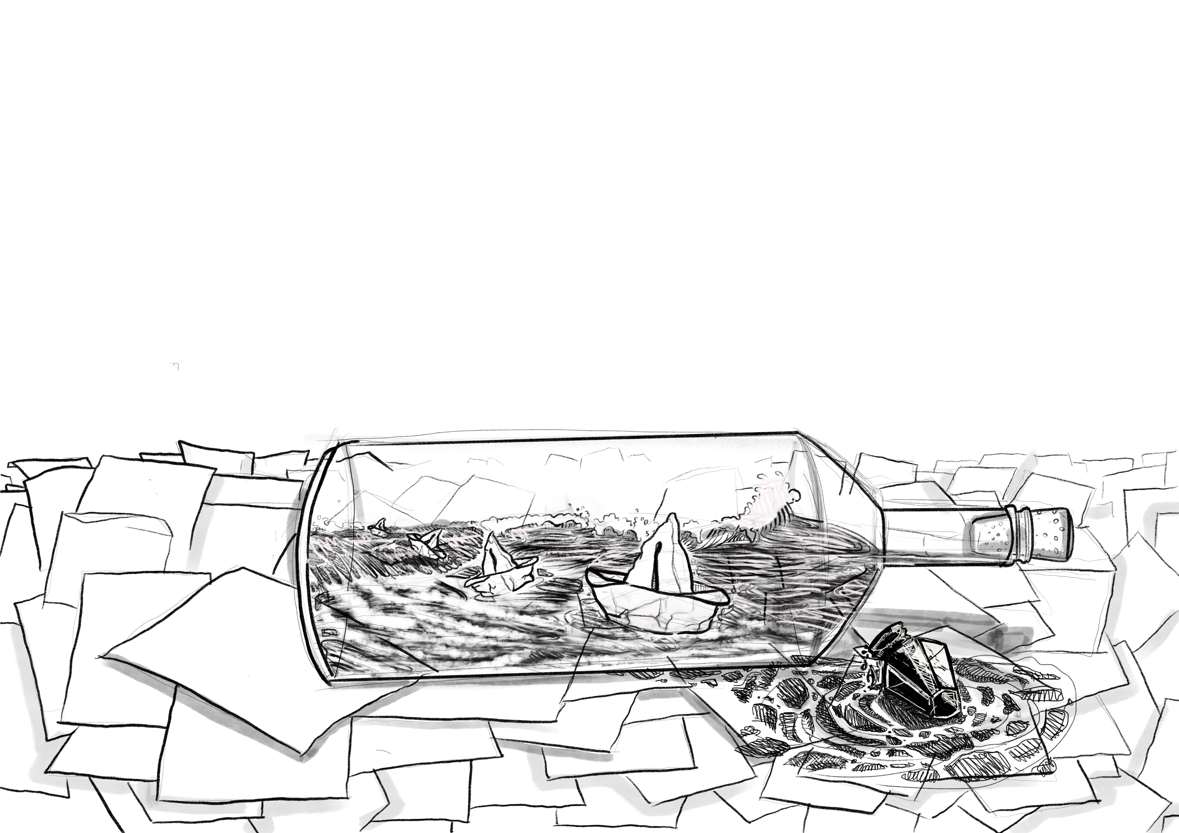
  Archivistica attiva: un luogo di incontro
  Il blog di Archivistica attiva

Slide 25

Qualche considerazione di metodo

Slide 26
Dentro una crisi
Esiste una questione archivistica, una crisi che non si può ridurre a un mero e ragionieristico bilancio di entrate e uscite, di concorsi e assunzioni.
La dimensione quantitativa ha sicuramente un suo peso ma è quella qualitativa a preoccupare di più.
La crisi mette a nudo crudamente il ritardo teorico, il paradigma epistemologico in affanno, l’incapacità di seguire il mondo e di farsi accettare dal mondo.

Slide 27
Archivi: c’era una volta il vincolo
Il polimorfismo archivistico contemporaneo: cartaceo, ibrido, digitale
Archivi storici, digitalizzazione, neo archivi e archivi inventati
L’archivio digitale: un multifondo delocalizzato. L’ubiquità digitale
Nuove possibili definizioni di archivio: aggregazione di complessi documentari comunque formati costituiti da documenti di diversa tipologia
Il trasformismo del documento digitale
Gli open data e le aggregazioni documentarie dinamiche

Slide 28
A cavallo della crisi: oltre la congiuntura
Cavalcare una crisi, però, significa innanzitutto cercare una via di uscita, una soluzione che porti nel futuro.
L’archivistica è in crisi ma non è morta, anzi si dibatte con un certo vigore.
Vive nei molti lavori sul campo che si confrontano ogni giorno con la contemporaneità, vivacchia in un dibattito metodologico un po’ asfittico, al momento attento più a una dimensione tecnico politica cha a inseguire e definire i nuovi assetti epistemologici.
Per capire bisogna oscillare tra vecchio e nuovo e non compiere l’errore di inseguire il futuro sul suo terreno

Slide 29
Tra le braccia del futuro
Cos’è dunque archivisticamente il futuro?
Essenzialmente tecnologia, una tecnologia sempre più raffinata e drammaticamente autonoma.
La mole di dati generati e i sistemi di analisi e classificazione dei medesimi vanno alla fine oltre gli archivi
Giano è interdetto. Indietro e tra le ultime maglie del presente ci sono archivi complessi ma “umani”
Se si guarda avanti invece questa visione si dissolve dentro a sistemi potenzialmente sempre più distanti dal governo archivistico in senso classico
L’intelligenza artificiale e le sue conseguenze non sono miraggi futuribili ma realtà prossime venture.
In che misura impatteranno sulla produzione e sulla gestione dei documenti?

Slide 30
Alla ricerca di un equilibrio
Riflettere sugli archivi oggi significa avere la capacità di valutarli anche al di fuori di una dimensione esclusivamente storico culturale.
Proprio per difendere il valore di memoria storica che gli archivi nella loro complessità rappresentano occorre individuare strategie che rendano, per così dire, meno desueti gli archivi stessi.
Bisogna insistere sull’utilità sociale ed economica, nonché politica, degli archivi e degli archivi correnti in particolare.
Pensare corrente per vivere (anche) storico, insomma.
Riequilibrare il rapporto di forza tra le diverse finalità dell’archivio, tenendo presente le dinamiche digitali che scaraventano dentro al futuro le responsabilità dei cosiddetti custodi della memoria. I quali divengono in questa congiuntura più costruttori che conservatori di memoria.

Slide 31

L’ordine, mito fondante: il luogo dove l’ordine è dato

Slide 32
«Quiddam divinum»: il metodo tra sacro e profano
«Perfecte ordinare Dei solius est et ordo ipsum quiddam divinum» (Bonifacio)
L’archivio, «il luogo dove l’ordine è dato»
Ordine archivistico e ordine sociale
L’ordine come fatto politico
La commissione Cibrario e il regolamento del 1875
Il metodo storico da prassi di emergenza a strumento di costruzione di una memoria identitaria

Slide 33
Dal riordino all’ordine
La struttura, liquido amniotico di un tempo trascorso, trema alle fondamenta
Non più documenti ma dati che corrono incontro ad altri dati.
L’ordine non si fa, l’ordine è conferito da automi sferraglianti capaci di prodigi tassonomici e seriali, divoratori di algoritmi inesistenti in natura.
Dal metodo storico alla classificazione automatica: forse la fine della memoria come gigantesco fenomeno di soggettività collettiva.
O, più semplicemente, un futuro fatto di archivi governati da un nuovo metodo storico. Che guida l’ordine, non il riordino.

Slide 34

La bacchetta magica
L’incapacità di dare corpo a “momenti” diversi dal presente è il sintomo di un appiattimento, non solo archivistico, della società stessa.
La formula magica dell’archivistica da sempre è stata invece la mirabile capacità di dar corpo al passato consentendo di prevedere il futuro rendendolo tangibile.
L’archivistica, come la fisica, riesce a interpretare il tempo, perché si nutre di tutti i presenti che hanno costruito gli archivi e li costruiranno

Slide 35
La fatica del metodo
“È’ noto che quando gli archivisti italiani si pongono la domanda su quale sia la storia che in nome del metodo storico il riordinatore di archivi deve rispettare, in quanto inscritta negli archivi stessi, la risposta è: la storia dell’istituto che ha prodotto l’archivio; donde poi la tesi della conversione dell’archivistica speciale nella storia delle istituzioni. È anche noto tuttavia che l’applicazione rigorosa di questo criterio all’opera di riordinamento degli archivi e di stesura degli inventari ha incontrato e incontra molte e gravi difficoltà” (Claudio Pavone)

Slide 36
La forza del metodo
Il metodo storico, nonostante questi dubbi di sapore postmoderno ha funzionato
È stato utile, ha vinto la sua battaglia
Come ricorda all’amministratore della sua azienda l’Artur Paz Semedo di Alabarde alabarde “per fare un lavoro del genere sarà necessario un orientamento, un criterio, non può servire qualsiasi documento solo perché a me è parso importante”. (José Saramago, Alabarde alabarde)
Il metodo storico è stato ed è per gli archivisti un criterio, un orientamento cui negli anni si sono aggiunte glosse e riflessioni, la più clamorosa quella degli standard, ma che ha resistito con la schiena dritta all’incedere del tempo

Slide 37
Il riordino come racconto
Il riordino è il preludio a un racconto soggettivo, la sceneggiatura che sarà recitata nell’ inventario
Riordino e inventariazione, due operazioni distinte ma intrinsecamente abbracciate come ci ha insegnato a suo tempo Paola Carucci
Il collante di queste categorie intellettuali è senza dubbio la descrizione archivistica, declinata nelle sue molteplici accezioni e possibilità
L’evoluzione della descrizione, dei modi e dei tempi del suo procedere, definisce e ridefinisce l’archivio
In ultima analisi, il racconto dell’archivio scaturisce dal riordino più come risultato interpretativo che come risultato dell’applicazione di un metodo, e la descrizione diventa causa/effetto degli stessi strumenti utilizzati per generarla. ⁠

Slide 38
Gerarchie attutite
Cosa resta dunque del metodo storico e cosa resterà dell’impianto descrittivo su cui bene o male stiamo continuando a fare affidamento?
Cosa accade quando li caliamo nella realtà documentaria, evitando di indugiare su astrazioni di scuola?
Molti archivi contemporanei sono piuttosto riottosi ad andare a infilarsi dentro a strutture precotte. Nascono liberi, si potrebbe dire, spesso fuori da ogni controllo tassonomico
La gerarchia viene meno fin dalla produzione e non soddisfa completamente neppure come ipotesi di riordino, a meno che non si faccia ricorso a robuste forzature
La rete di relazioni che compone l’archivio ruota allora non intorno alle aggregazioni logiche ma ai significati dell’azione del soggetto produttore. Che si intercettano su piani orizzontali. Le serie sono di volta in volta una sorta di query a partire dai contenuti.

Slide 39
Ad limen
Cambia dire che un’unità “è figlia di” (uno a uno) invece che “ha relazioni con” (uno a molti)
Ci troviamo insomma ancora una volta su un confine
L’archivistica sembra una disciplina condannata all’esplorazione, all’esigenza di trovare risposte a evoluzioni che ora più che mai si succedono vorticose
L’archivistica in prospettiva deve necessariamente essere visionaria, cercare fuori di sé le soluzioni ai problemi che la assediano e che mettono in discussione il suo ruolo
Perché quello dentro al quale ci muoviamo in questi nostri anni tecnocratici è un territorio archivisticamente di confine. Si vive di visioni ormai, di impressioni digitali. Ed essere visionari può aiutare ad andare oltre i limiti fisici che inchiodano la disciplina.

Slide 40
Rincorrendo il futuro
La stessa parola contesto va ripensata e allargata
Bisogna inseguirlo il contesto, anzi i contesti, a bordo di agili navicelle corazzate di metadati adeguati. Sapere di che ferro sono stati fatti gli archivi, di che impasto di bit
E pregare il futuro che aspetti. Che aspetti il tempo necessario, ad esempio, a ripensare il principio di provenienza. Ricondurre a un sistema complesso fatto di macchine e azioni e non solo di istituzioni diventa la provenienza
E poi ancora la fruizione potente e diluita, l’accesso a fantascientifici inventari ontologici

Slide 41
L’archivio accade
L’archivio digitale non è, accade. È una concatenazione di eventi che scatenano processi documentari fluidi, elettrici. Nelle pieghe dell’interoperabilità l’archivio digitale è un susseguirsi di avvenimenti determinati e tracciati dalle macchine. Lo stesso concetto di workflow che accompagna dagli albori il protocollo informatico è di fatto una concatenazione di eventi. Forse da sempre, a ben pensarci, l’archivio accade
Dire che gli archivi non sono ma accadono non significa ovviamente negarne il dato materiale ineludibile. Significa piuttosto sottolinearne la costante dinamicità costitutiva e descrittiva

Slide 42
Ordine figlio dei fatti
L’archivio dunque non è più solo un’entità data a priori dagli assetti istituzionali e organizzativi di un soggetto produttore o da un’azione classificatoria in qualche modo avulsa
Sono i fatti a determinarlo, le azioni a configurarlo. Se questo è vero, come sembra essere vero, ne deriva che piuttosto che ai documenti il concetto di ordine in un contesto digitale deve essere applicato agli avvenimenti
L’archivio è ordinato nella misura in cui sono ordinati o almeno noti e definiti i procedimenti, ovvero le azioni, che lo scatenano e lo generano
Il metodo allora non guarda solo al complesso dei documenti ma anche e soprattutto alle procedure che lo producono

Slide 43
Prevedere l’ordine
Occorre passare dal concetto di archivio inteso come complesso di documenti a quello di sistema archivio
Il sistema archivio comprende oltre ai documenti (ai dati) le persone (intese anche come unità organizzative), gli strumenti e le procedure usate per dar luogo ai dati e conservarli
L’ordine deriva dalla conoscenza a priori del sistema archivio, il manuale di gestione diventa per certi versi la bibbia dell’ordinatore
Un ordinatore che persegue però i suoi fini nella fase iniziale del ciclo vitale, prima che le vicissitudini digitali possano disperdere l’archivio
L’ordine va previsto

Slide 44
Il senso della ricerca
Ciò che resta del metodo storico ci insegna il bisogno di risalire all’origine, di inseguire nei flussi documentali un senso possibile, un contesto credibile
Senso e contesto si dilatano, diventano altro da un semplice profilo istituzionale
Ci serve il plurale. Contesti. Sfrangiati, interoperabili, semi automatici, schiacciati sotto il peso dei dati ma contesti.
L’archivistica, la pratica archivistica con i suoi strumenti, diventa allora un inseguimento, una battaglia intorno e con le informazioni.
Il lavoro di secoli, “ombra dei padri” ci dice che è possibile, che la quantità non sgomenta.
I grandi archivi preunitari domati, o almeno addomesticati, con il metodo storico sono monumenti alla fondamentale incoscienza archivistica. Il risultato di una battaglia con la quantità della memoria, dato che rimane troppo spesso sullo sfondo.
Servono incoscienza e ricerca.
La ricerca archivistica di punta non deve indugiare più su un passato che il metodo con le sue rivisitazioni sa comunque governare.
Si sofferma sulla descrizione, sulla restituzione, su nuovi modi di raccontare il passato e poi si scaraventa nel futuro. Per capire cosa del suo modo di fare si debba cambiare. A cominciare dal rapporto tra ordine e disordine.

Slide 45
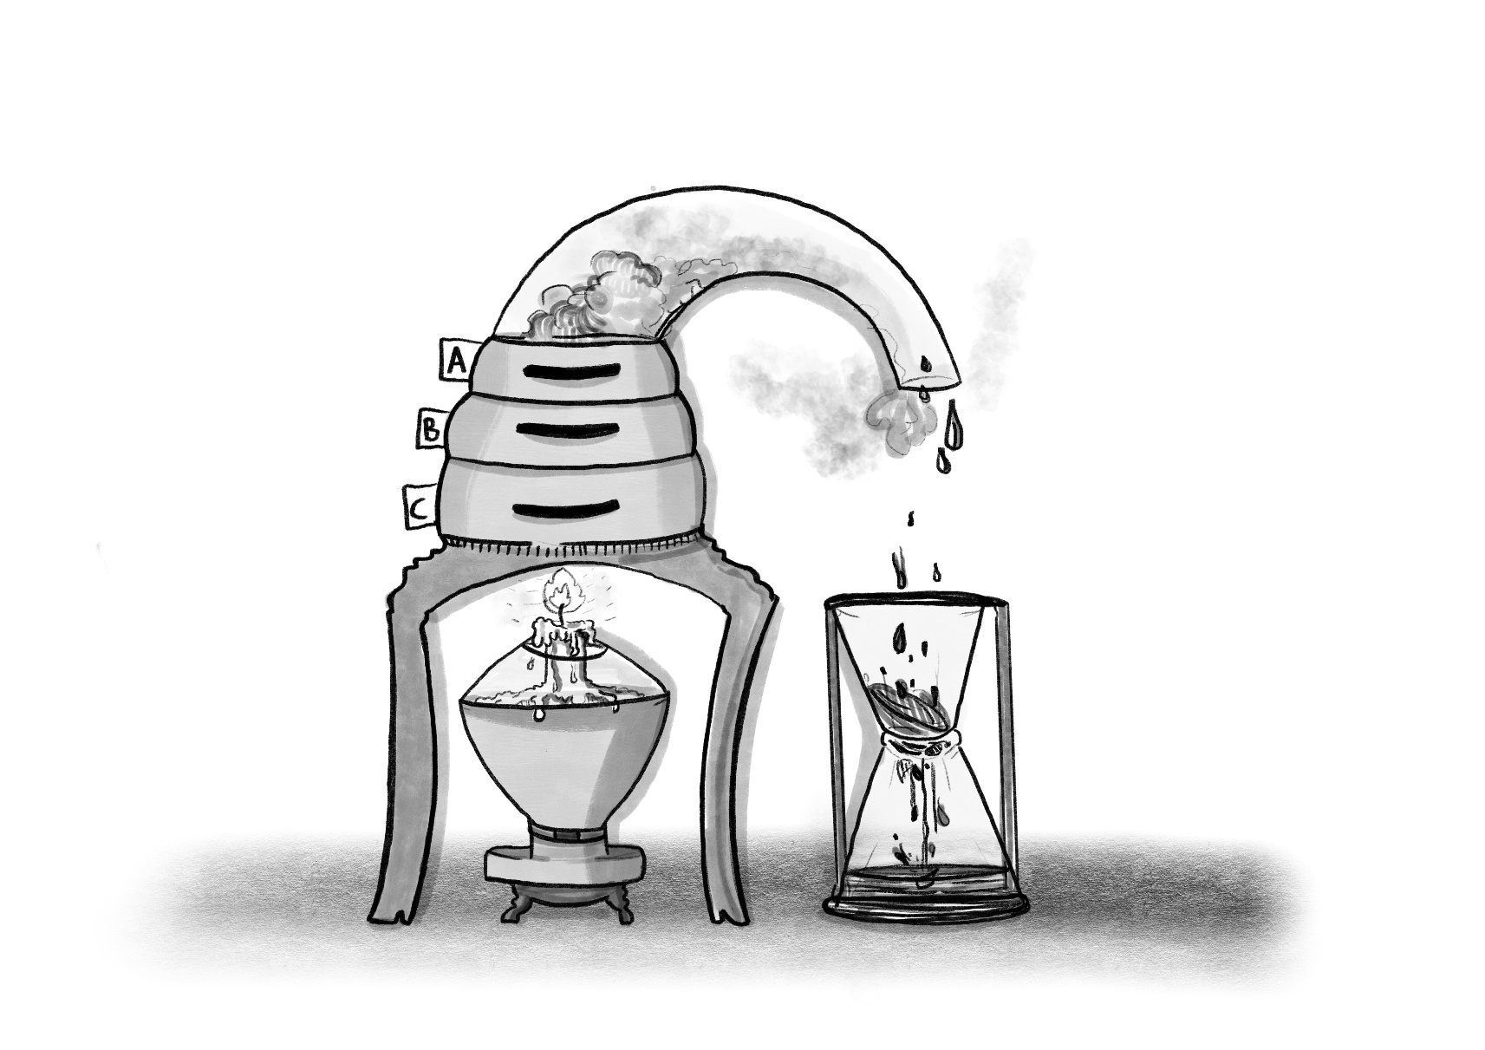
La descrizione archivistica

Slide 46
Descrizione archivistica
Processo di raccolta, organizzazione ed analisi delle informazioni necessarie per la identificazione, la gestione e l’interpretazione del materiale conservato in un istituto archivistico e come l’illustrazione del contesto e del sistema archivistico in genere
Processo complesso, finalizzato alla comunicazione
Non mera catalogazione
“Lo scopo della descrizione archivistica è di identificare ed illustrare il contesto e il contenuto della documentazione archivistica per promuoverne l’accessibilità”
Descrivere senza il fine di comunicare è un’operazione priva di senso
La descrizione archivistica e la realizzazione degli strumenti come punto d’inizio e non come traguardo
Il problema del linguaggio: è possibile tradurre “l’archivistichese”?

Slide 47
Descrizione archivistica e ordine al centro di ogni scenario
Non è possibile parlare di un sistema complesso di risorse digitali per gli archivi se non vengono sviluppate in tutta la loro pienezza adeguate strategie di descrizione archivistica, cui devono far seguito efficaci politiche di ordinamento
Un archivio non ordinato non è un archivio fruibile e nessuna strategia digitale potrà renderlo tale
Il caos sia pure digitalizzato resta caos
Il primo dovere quindi, propedeutico a ogni successivo sviluppo, è descrivere e riordinare

Slide 48
Le descrizioni prima delle soluzioni
A prescindere da ogni altra considerazione resta comunque il fatto che senza adeguati strumenti descrittivi gli archivi rimangono conglomerati di informazioni inanimate e di difficile utilizzazione, qualunque sia l’uso che di queste informazioni si vorrà fare.
Necessità di descrivere gli archivi nella loro fisicità e interezza , indipendentemente dai mezzi impiegati.
Il digitale nelle sue molteplici declinazioni è solo un veicolo più potente, non una scorciatoia.

Slide 49
Da ISAD(G) a RIC: la descrizione archivistica al passo con i tempi e con le ICT
«Si chiamano, dunque, false alcune cose in questo senso, cioè o per il fatto che non esistono o per il fatto che la rappresentazione prodotta da esse non corrisponde a una cosa reale» (Aristotele, Metafisica)
La descrizione come rappresentazione, come racconto degli archivi
La descrizione in ambiente digitale: caccia agli squali
Anticipare i tempi e i modi della descrizione
Dalla descrizione multilivellare a quella multidimensionale

Slide 50

La descrizione archivistica come processo dinamico
Sul piano operativo la conseguenza più evidente non si coglie solo nella partecipazione degli archivisti alla progettazione dei sistemi ma anche nei tempi e nei modi secondo i quali si manifesta un’attività essenziale ai fini della gestione e della conservazione

Slide 51
Descrizione dinamica
Nel modello che sta affermandosi si dovrà concepire la descrizione archivistica come complesso fenomeno dinamico che si avvia contestualmente alla generazione dei documenti

Slide 52
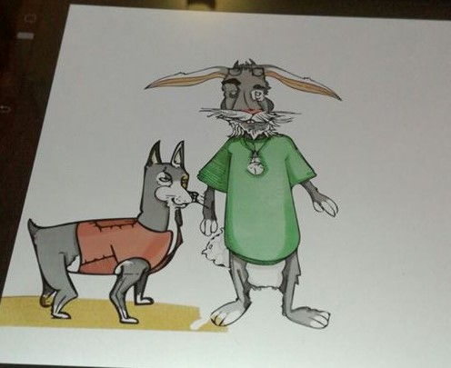
L’archivistica e la comunicazione: conigli e cilindri

Slide 53
La realtà
“La realtà degli archivi è dura. Secolare incuria, congiunturale incultura, strutturale marginalità. Difficoltà se non impossibilità a entrare, come sarebbe opportuno e necessario, nel ciclo produttivo che pure sostengono. Le parole degli archivisti sono deboli, frammentate, inopinatamente titubanti. La realtà là fuori è ostile. Servono rabbia, determinazione, umiltà. Per far sì che la realtà diventi un’altra, gli archivi affollate piazze di tutti e non caverne profonde per speleologi gelosi. La realtà la possono cambiare gli archivisti, non servono miracoli che non arriveranno» (F. Valacchi, Archivio, concetti e parole)

Slide 54
L’archivistica: una disciplina di comunicazione
L’archivista è innanzitutto un comunicatore
Oltre la mediazione: la capacità di comunicare
Comunicare che cosa? Difendersi dalle banalizzazioni
Esistono complessità che non possono essere aggirate
La risposta digitale: non scorciatoie o arroccamenti di maniera ma utilizzo consapevole della potenza di fuoco tecnologica
La centralità del web archivistico nel rapporto tra rigore metodologico e diffusione di contenuti
Oltre le descrizioni: il concetto di differenziazione della comunicazione archivistica
Un esempio virtuoso: i portali tematici SAN. Qualche riflessione

Slide 55
Oltre la mediazione
Nella sua essenza l’archivistica, lo si dice da molto, è una disciplina di comunicazione
Ma la comunicazione archivistica è fenomeno sfaccettato e complicato e porta con sé esigenze diversificate che cambiano in ragione del mutare delle finalità per cui ci si avvicina ai complessi documentari e ai contesti in cui essi sono calati
La comunicazione è una pratica che va oltre la mediazione o, meglio, arricchisce e potenzia la mediazione

Slide 56
Contro la banalizzazione, per una comunicazione orientata
La comunicazione va anche oltre gli strumenti di ricerca, da cui essa comunque muove
Gli strumenti infatti, qualunque sia l’approccio comunicativo adottato, rimangono fondamentali, sono l’unico carburante di qualsiasi processo comunicativo
Allo stesso modo rimangono centrali le consolidate pratiche archivistiche di descrizione e ordinamento
Senza queste basi è inutile pensare a qualsiasi forma di comunicazione
Va anche detto che non si deve confondere la comunicazione con la banalizzazione
Si tratta piuttosto di tarare sugli utenti quello che, con una certa compiaciuta retorica, si definisce il racconto degli archivi
In questo senso ciò che sembra necessario è una comunicazione archivistica tarata sulle tipologie di utenti reali e/o potenziali, capace di raggiungere bersagli precisi, ben identificati e che si ponga l’obiettivo di rompere il sostanziale accerchiamento che tanto penalizza gli archivi

Slide 57
Il doppio binario
Si può insomma provare a pensare a un doppio binario. Da una parte lo studio rigoroso degli archivi e delle loro evoluzioni e rivoluzioni sotto la pressione del maglio digitale, dall’altro una divertita tendenza a trarre dagli archivi oltre che un coacervo di valori un sorriso che contribuisca ad abbattere qualche barriera e ad avvicinare ai cittadini i complessi documentari e tutto quello che ruota loro intorno

Slide 58
Tra esigenze civili e bisogni culturali
Sembra allora inevitabile valutare le forme e i possibili modelli della comunicazione archivistica
Magari ribadendo subito un concetto fondante, quello della polifunzionalità degli archivi, che porta con sé una molteplicità di modalità d’uso e un accavallarsi, quasi verrebbe da dire un accanirsi, di prassi intorno ai complessi documentari
Si potrebbe ancora riflettere sull’uso pubblico, attivo, degli archivi, nel tentativo di coglierne il ruolo di collante non solo culturale di interi tessuti sociali
Gli archivi valutati quindi come patrimonio comune, funzionali ad esigenze civili, sociali e politiche, ancor prima che storiche e culturali hanno del resto un disperato bisogno di uscire dalle gabbie dei tecnicismi

Slide 59
Descrizione e suggestioni digitali
In tempi di apparente accanimento digitale conviene tentare di continuare a tenere la barra al centro
Il centro rimane e rimarrà (io credo anche in ambiente digitale, con gli opportuni accorgimenti) la nostra volontà e capacità di descrivere gli archivi
Sembra ovvio ma non sempre lo è, soprattutto quando le sirene della digitalizzazione tendono a distrarre i naviganti o, almeno, gli armatori

Slide 60
Una malattia del beneculturalismo: la valorizzazione
Valorizzazione, un termine abusato e spesso privo di contenuti
I presupposti deontologici ed epistemologici al concetto di valore negli archivi
L’archivio come bene pubblico che sfugge a logiche semplicemente culturali
Il valore civile e civico degli archivi equivale a quello culturale
La fila al botteghino o la coscienza e la consapevolezza sociale e identitaria?
Le articolate finalità dell’archivio e le strategie di valorizzazione in senso ampio
Valorizzazione come generazione di modalità consapevoli di ampia fruizione a prescindere dalla fase del ciclo vitale e dalle finalità dell’archivio

Slide 61
Per un’analisi critica e costruttiva delle risorse
La capacità di trasformare potenziali minacce all’autonomia della disciplina e ai suoi valori in opportunità
Pensare archivistico agire digitale: il demiurgo e la rete
Esigenza di un governo del digitale: tra innamoramenti e politiche culturali
La disarticolata debolezza di un sistema centrale supponente e sostanzialmente confuso
Automazione e risorse: il digitale non è gratis
«Adelante Pedro, con juicio»: la ineluttabile modularità della costruzione di un sistema di risorse digitali
Alle radici di un sistema scomposto

Slide 62

Le risorse digitali per gli archivi: verso un ragionevole compromesso tra metodi e prassi

Slide 63
Archivi storici: i frutti del processo di dematerializzazione e le loro caratteristiche essenziali
Software di descrizione e riordino
Sistemi informativi archivistici
Web culturale e in particolare web archivistico
Digitalizzazione

Slide 64
Una minestra riscaldata
Risorse digitali per gli archivi: cos’altro dire?
L’insieme delle risorse digitali si è nel corso degli ultimi anni relativamente stabilizzato (l’eccezione di SIAS, una revisione dovuta)
Vietato parlare di «nuove» tecnologie
Disponiamo di un sistema ricco ma confuso
Aggiornarsi significa richiedere a gran voce una razionalizzazione
Il fatto nuovo: da RIC a nuove istanze e forme di rappresentare fondi archivistici di diversa tipologia e natura
La debolezza intrinseca delle politiche culturali
I cuochi, gli ingredienti e la minestra (riscaldata?)

Slide 65
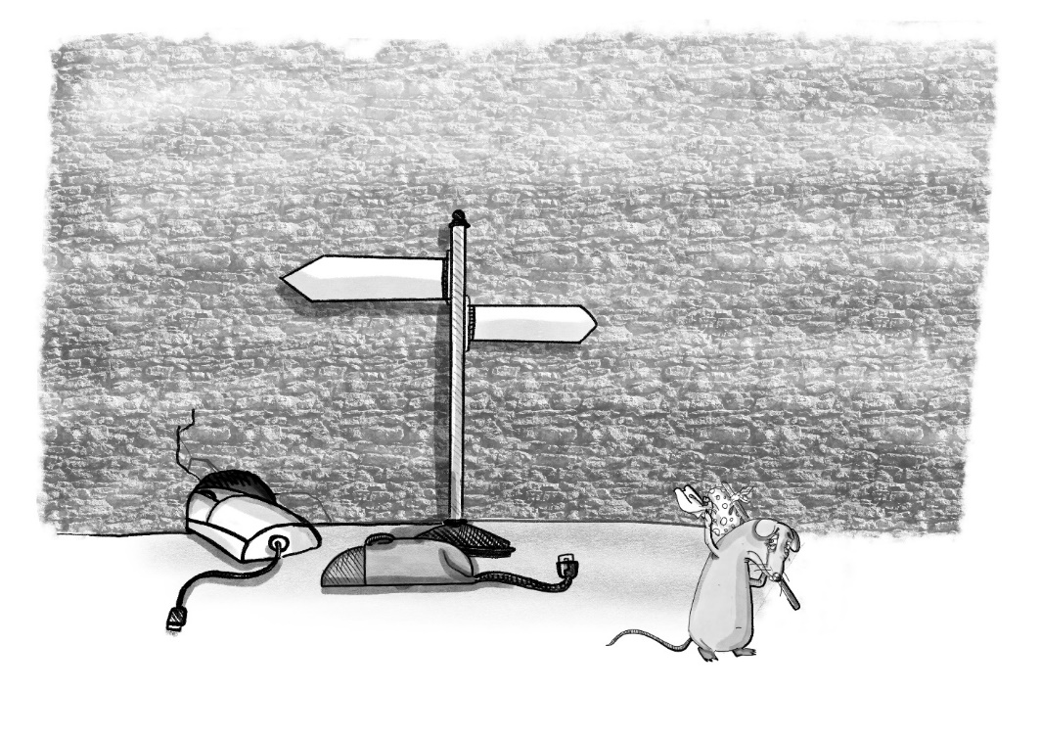
I software

Slide 66
Dal metodo alla autostandardizzazione: i software di descrizione e riordino
Automazione di prassi e routine desunte da un esercizio descrittivo secolare inquadrate nella «gabbia» degli standard e di ISAD(G) in particolare
Funzionalità tecnologiche ed esigenze descrittive: normalizzare un caleidoscopio
Sostanziale omogeneità dei criteri di massima della progettazione e delle funzionalità
Aderenza agli standard: un requisito qualitativo o un limite?
Scegliere il software tra esigenze descrittive, natura e peculiarità dei contesti di applicazione e pressioni politiche e di mercato
La carenza di linee guida e le politiche incerte del MIBACT (DGA)
Gestire il prodotto finale: le banche dati di descrizioni archivistiche nella galassia degli strumenti di ricerca

Slide 67
Descrivere con il software
Resta da valutare l’impatto che le tecnologie hanno sulla dimensione storica o, meglio, storicamente consolidata, dei fondi archivistici.
Anche sulle strutture archivistiche sedimentatesi analogicamente l’impatto della tecnologia è stato forte. Innanzitutto sul piano descrittivo
Trainati dall’onda lunga degli standard si sono infatti affermati modelli di descrizione e ordinamento basati sui diversi software disponibili
A prescindere dal valore qualitativo dei singoli prodotti non si può negare che il software impatti in maniera significativa sulle modalità di espletamento dell’attività descrittiva, condizionandone tempi e modi.
Per evitare pericolose derive occorre quindi che l’archivista contemporaneo quando affronta un riordino sappia scegliere e utilizzare lo strumento che lo supporta nel suo lavoro..

Slide 68
Caratteristiche generali
strumenti di lavoro concepiti innanzitutto per supportare l’intervento degli archivisti sul campo.
costruzione e gestione di contenuti
individuazione, descrizione e riordino di fondi archivistici secondo logiche vicine al tradizionale lavoro archivistico

Slide 69
Alla base dei sistemi archivistici digitali
I sw di descrizione rappresentano il primo anello della catena tecnologica in ambito archivistico
La loro diffusione agevola il passaggio verso la creazione di nuovi sistemi di accesso alle fonti archivistiche
in prospettiva futura modulo di partenza di un articolato sistema archivistico, in grado di gestire tutte le fasi della descrizione, del riordino, della valorizzazione e della fruizione del materiale documentario

Slide 70
Strumenti descrittivi
Nella progettazione e nelle funzionalità, si legge chiaramente la trasposizione dei concetti e delle tecniche archivistiche consolidate, con particolare riferimento alle consapevolezze teoriche e applicative che derivano dalla diffusione degli standard e, in particolare, da ISAD e ISAAR.

Slide 71
Strumenti per la stampa?
Più deboli in genere le funzioni di restituzione delle strutture e delle descrizioni generate, anche perché alla base della loro prima progettazione c’è l’esigenza di usare il computer per riordinare gli archivi, accelerando le operazioni più routinarie ma con il fine di produrre inventari a stampa o, quanto meno, stampabili.

Slide 72
L’importanza della restituzione
Non prevedere, accanto ad adeguati strumenti di descrizione e riordino, ambienti di interrogazione e funzionalità che consentano un’agevole esportazione delle banche dati verso formati non proprietari, standardizzati e consultabili on line, può costituire un limite pesantissimo

Slide 73
Le ricadute operative
I sw agevolano e supportano la gestione di una serie di routine, quali quelle del riordino cronologico delle schede, della generazione delle aggregazioni logiche ecc.

Slide 74
Strumenti “autostandardizzanti”
Non “macchinette calcolatrici di archivio”
La rigorosa progettazione archivistica sottesa a questi applicativi garantisce di generare descrizioni standardizzate (almeno rispetto alle strutture) anche se l’utente è tutto sommato digiuno di standard

Slide 75
Però “strumenti”
Per quanto riguarda i contenuti e il linguaggio, così come per gli elementi descrittivi da rilevare, il software deve essere utilizzato congiuntamente a linee guida di progetto o di ambito territoriale muovendo dagli standard di descrizione e dai principali progetti di riferimento
Per quanto di uso piuttosto semplice, questi strumenti presuppongono competenze archivistiche specifiche da parte dell’utente

Slide 76
Funzionalità
Generazione e gestione di strutture multilivellari «ISAD like»
Descrizione di contenuti e contesti
Riordino
Produzione strumenti di ricerca
Esportazione di banche dati di descrizioni archivistiche verso il web

Slide 77
Generazione e gestione strutture multilivellari
Studio della fisionomia generale del fondo
Generazione, descrizione e gestione dei soggetti produttori e conservatori e di eventuali ulteriori informazioni di contesto
Generazione nodi (aggregazione logiche: fondi sottofondi, serie etc..)
  Ha senso «battezzare» le aggregazioni o è preferibile parlare di livelli?)
Generazione e gestione delle relazioni tra i nodi
Work in progress

Slide 78
Descrizione unità archivistiche
Generazione, descrizione e gestione (intesa come collocazione dinamica all’interno della struttura e definizione delle relazioni con le aggregazioni logiche) delle unità archivistiche
Esigenza di elasticità descrittiva sulla base della tipologia del materiale archivistico oggetto di analisi
Il caso degli archivi di prodotto e un concetto allargato di «documento»…

Slide 79
Riordino
Gestione di tutte le operazioni logiche e fisiche necessarie a conferire al fondo nel suo insieme l'ordine che gli compete
Attribuzione segnature
Generazione elenchi finalizzati alla cartellinatura

Slide 80
Produzione di strumenti di corredo e accesso
Generazione di strumenti di corredo di diversa natura e formato destinati alla stampa
Generazione di modelli di restituzione digitale (banche dati interrogabili attraverso ambienti proprietari inclusi nel software o esportabili in diversi formati)
Stampare o non stampare? La battaglia dei formati

Slide 81
Riordinare con il sw. Qualche riflessione
Metodo di lavoro: qualità e quantità
  Abbattimento dei tempi
  Esigenza di una più dettagliata analisi archivistica preliminare
  Standardizzazione “indotta” nella descrizione di contesti (strutture) e contenuti
  Potenziamento della componente informativa insita nel riordino
Gli strumenti di ricerca
Il problema della conservazione degli oggetti generati

Slide 82
L’esigenza di linee guida
Nella dinamica situazione attuale un compito precipuo dell’amministrazione archivistica potrebbe/dovrebbe essere quello della pubblicazione di circostanziati (e diffusi) criteri qualitativi sulle caratteristiche complessive e sui requisiti qualitativi di un software di descrizione e riordino in modo da orientare il mercato. Di fatto questo avviene però solo in alcune realtà, mentre in molti casi le indicazioni sono assai meno solide e affidabili.
La carenza di coordinamento oltre che sulla qualità si riflette poi anche sulle modalità di restituzione dei prodotti, incoraggiando per certi versi il proliferare di ambienti e strumenti non di rado in competizione tra loro.

Slide 83
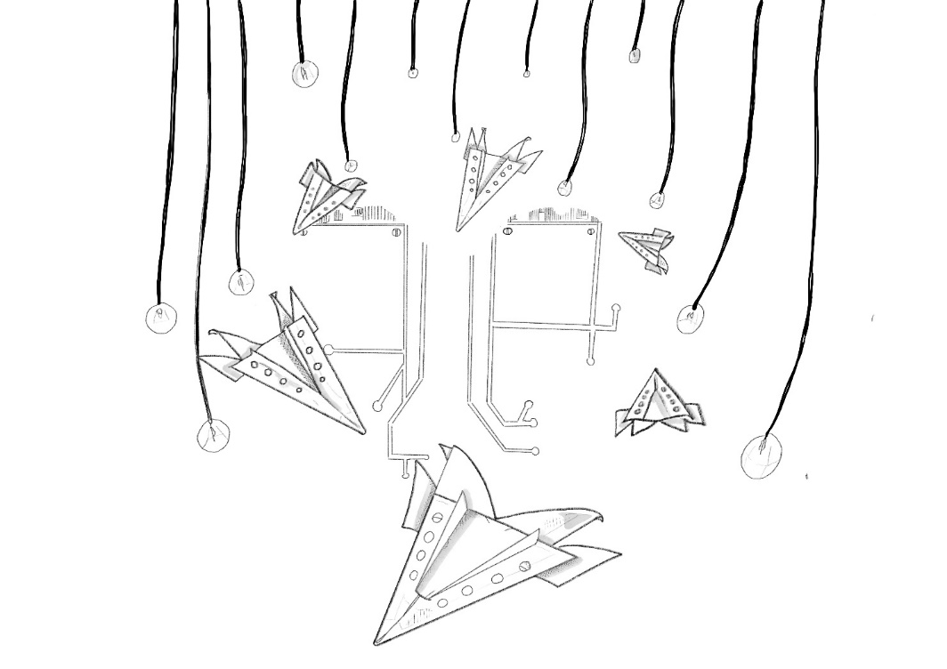
La restituzione di contesti e contenuti: dai portali ai sistemi informativi

Slide 84
Risorse archivistiche digitali.
I contenitori e i contenuti: una prima classificazione

Slide 85
I contenitori: per una mappa delle risorse
Meta informative (portali, siti istituzionali,…)
Informative: in questa seconda categoria rientrano tutte quelle risorse in grado di fornire all’utente descrizioni più o meno analitiche dell’oggetto della ricerca

Slide 86
Risorse meta informative per gli archivi: i portali dei beni culturali
Portali “generalisti”: ognuno ha percorsi diversi e individua solo risorse “parziali” qualche esempio:
  MIBACT
  OTEBAC: percorso autonomo, individua risorse parziali
  Culturaitalia: percorso “autonomo”, risorse eterogenee, problemi di indicizzazione e identificazione

Slide 87
Tra il portale e il sito web: esempi di risorse meta informative istituzionali
Il “portale” dell’Amministrazione archivistica
Il sito ICAR
Esigenza di allineamento e corretto e costante monitoraggio delle diverse risorse
Il peso redazionale

Slide 88
Le risorse informative
La risorsa informativa nella nostra accezione è quella che oltre ad individuare l’esistenza di un archivio, di un fondo archivistico o di un sistema di fondi archivistici entra nel merito dei suoi contenuti
Non “c’è questo archivio” ma “questo archivio contiene…”

Slide 89
Specificità ed integrazione delle risorse informative
Ogni tipologia di risorsa ha - o dovrebbe avere - propri obiettivi e proprie peculiarità, ferma restando l’esigenza di assemblare e/o integrare le risorse
Depotenziare logiche di accesso strutturato e gerarchico alle informazioni a vantaggio di approcci “stellari” e interoperabili ai sistemi di riferimento nel loro complesso

Slide 90

I sistemi informativi archivistici

Slide 91
Una definizione generale di sistema informativo
Un sistema informativo è definito come un “insieme di apparecchiature, procedure e persone che hanno il compito di raccogliere, organizzare, selezionare, archiviare e comunicare i dati riguardanti l’attività di un’organizzazione. Suo obiettivo è quello di mettere a disposizione dei responsabili delle decisioni operative tutte le informazioni necessarie per effettuare le migliori scelte possibili” (http://ingegneria.tesionline.it/ingegneria/glossario.jsp?GlossarioID=3075)
Questa definizione di ordine generale, anche quando la decliniamo all’interno del dominio archivistico, fa subito comprendere che sarebbe oltremodo limitativo considerare i sistemi informativi archivistici solo come “semplici” strumenti di ricerca di nuova generazione
Nella definizione e nella logica complessiva dei sistemi informativi genericamente intesi, infatti, sono ricompresi ed hanno un ruolo di decisiva importanza anche obiettivi e funzionalità che potremmo definire “gestionali”, di back end

Slide 92
Un fenomeno nuovo e peculiare
I sistemi informativi archivistici rappresentano una delle ricadute più significative e appariscenti della riflessione sulle applicazioni tecnologiche agli archivi storici.
Genericamente sono percepiti come un insieme non meglio specificato di risorse intorno agli archivi ma, in un’accezione più pertinente, i SIA devono essere considerati strumenti di orientamento per la ricerca, risultato di una forte elaborazione progettuale e culturale.

Slide 94
Il ruolo dei SIA
Al sistema informativo spetta il compito di svolgere un ruolo che in ambiente cartaceo compete sostanzialmente alle guide, con la differenza sostanziale della maggiore potenza di combinazione e veicolazione delle informazioni
La maggiore efficacia del SIA rispetto alla guida tradizionale si manifesta in particolare nella possibilità di generare sistemi di relazioni che collegano reciprocamente e dinamicamente le entità informative, riuscendo a restituire con estrema immediatezza il complesso panorama del percorso di produzione, uso e conservazione e ancorando i complessi documentari a tale contesto, che è al tempo stesso chiave primaria ai fini della reperibilità e garanzia di corretta utilizzazione di dati attendibili.
In qualche caso (e in linea teorica in ogni caso) è inoltre possibile datare la validità delle diverse relazioni, costruendo una sorta di macchina del tempo archivistico/istituzionale capace di rappresentare gli assetti istituzionali e i relativi sistemi di fonti ad un momento dato

Slide 95
I sistemi dell’Amministrazione archivistica: un possibile punto di partenza per la costruzione di una rete efficiente
SAN e portali tematici
    Patrimonio archivistico statale
      Guida Generale/Sistema Guida Generale
      SIAS
      Sistemi “locali” (SIASFI ecc…)
      Siti web istituti di conservazione
    Patrimonio archivistico non statale
      SIUSA
      Sistemi «regionali»
      Siti soggetti produttori/conservatori

Slide 96
Front end e back end
Pensare, progettare e realizzare un sistema informativo significa
  definire un modello organizzativo e gestionale
  individuare flussi informativi complessi e distribuiti su più sedi fisiche
  costruire applicazioni di cooperazione e quant’altro possa servire a conseguire gli obiettivi del sistema stesso.
Non solo comunicazione, (front end) ma soprattutto ottimizzazione, razionalizzazione e gestione dei contesti informativi nel loro complesso (back end,)

Slide 97
Nuovi strumenti
I software di descrizione sono “attrezzi” di lavoro orientati fondamentalmente alla descrizione dei fondi e delle loro componenti nonché alla produzione di strumenti di corredo (con tutti i problemi che essi comportano)
I sistemi informativi archivistici (SIA) costituiscono a loro volta una nuova tipologia di strumento di corredo.
Se i sw sono concepiti per costruire risorse, i SIA hanno invece l'obiettivo di restituirle, sotto forma di descrizioni archivistiche di diverso livello e analiticità.
Il loro habitat è il web

Slide 98
Strumenti di raccordo
I SIA rappresentano in prima battuta il punto di raccordo tra descrizioni archivistiche orizzontali (relative cioè ai cosiddetti “livelli alti” della descrizione) e verticali (cioè descrizioni che possono entrare nel merito e nel dettaglio dei contenuti dei complessi archivistici e delle unità che li costituiscono).
Il termine orizzontale viene utilizzato solo per rendere conto dell'ampiezza delle descrizioni che popolano un sistema informativo archivistico, con la consapevolezza che anche questo tipo di descrizioni può presentare una sua verticalità multi livellare.

Slide 99
Architettura logica e funzionalità di un sistema informativo archivistico
In linea generale (e semplificando molto) l'architettura di un SIA prevede due ambienti distinti
  modulo di produzione
  modulo di consultazione

Slide 100
Il modulo di produzione
La radice negli standard
Consente di generare e gestire le descrizioni relative alle diverse entità informative e le relazioni tra di esse.
Le entità informative di base rappresentano in qualche modo gli atomi inscindibili della descrizione archivistica, dalla cui combinazione emerge la corretta rappresentazione di un complesso archivistico e del suo contesto.
Ognuna di queste entità deve essere descritta separatamente e in maniera autoesplicativa e successivamente messa in relazione con le altre secondo un modello definito sulla base dell'esperienza archivistica e corroborato dagli standard descrittivi

Slide 101
Il modello descrittivo
L'insieme di elementi descrittivi ritenuti necessari a generare la descrizione è definito sulla base dei rispettivi standard (ISAD, ISAAR ecc.) e si concretizza in un tracciato record cui è associata la funzionalità di creazione delle corrette relazioni con le altre entità.
Le entità da ritenere essenziali in un SIA sono innanzitutto
  soggetti produttori
  soggetti conservatori
  complessi archivistici (nelle loro eventuali articolazioni gerarchiche)

Slide 102
L’accesso
Di norma l'accesso ai sistemi può avvenire “esplodendo” i diversi nodi a partire da uno dei punti di accesso e visualizzando quindi, sulla base delle relazioni generate nel modulo di produzione, le relazioni e i contenuti descrittivi delle diverse entità informative, ovvero interrogando il sistema a partire da una maschera di ricerca che “punta” direttamente alle informazioni desiderate.
A prescindere dalle strategie di ricerca, proprio grazie alle relazioni correttamente stabilite tra le entità, da qualsiasi punto di accesso è possibile ricostruire nella sua interezza il panorama informativo relativo al sistema di fonti oggetto della ricerca.

Slide 103
Alcuni esempi
SIUSA http://siusa.archivi.beniculturali.it/
SIAS http://www.archivi-sias.it/
SIASFI http://www.archiviodistato.firenze.it/siasfi/

Slide 104
I sistemi informativi archivistici nel rapporto tra centro e periferia
SIA strumenti decisivi per la valorizzazione
Il ruolo dei sistemi centrali
Il rapporto con i sistemi locali (base regionale)

Slide 105
Il sistema dei sistemi: SAN
La lunga vicenda evolutiva di SAN
Risorsa per certi versi innovativa si pone come punto di sintesi rispetto alle risorse esistenti
“Il Sistema Archivistico Nazionale offre un punto di accesso alle informazioni sul patrimonio archivistico italiano pubblicate in web dai diversi sistemi di descrizione archivistica che vi aderiscono”
Le informazioni più rilevanti per la ricerca risiedono nei singoli sistemi

Slide 106
Verso una razionalizzazione possibile
In ambito archivistico, almeno nel caso italiano, il primo stadio del processo di integrazione è rappresentato da quella che potremmo definire la inevitabile “omologazione di dominio”, attività complessa avviata con SAN
Innanzitutto “reintegrare per integrare” e ridurre a sistema un universo ricco di contenuti di natura diversa che vanno dalle fonti secondarie (sostanzialmente descrizioni archivistiche e strumenti di ricerca) a quelle primarie (riproduzioni digitali di fondi archivistici o di porzioni di essi)
Il ruolo del catalogo di SAN
Gli standard di SAN, uno strumento di integrazione

Slide 107
Un riassunto istituzionale
«Nel corso del primo decennio del nuovo secolo per iniziativa di vari soggetti pubblici e privati sono stati progettati e realizzati in Italia molteplici sistemi di descrizione archivistica a livello locale, regionale e nazionale dedicati a promuovere, attraverso il web, la diffusione della conoscenza del patrimonio archivistico e a renderne più facile la consultazione» (dal sito ICAR)

Slide 108
Ammettere la frammentazione
«Per quanto concerne gli archivi di Stato, mentre alcuni di essi (quali Firenze, Torino, Milano, Venezia, Bologna, Roma, Napoli) hanno sviluppato un proprio sistema d'istituto, la Direzione Generale per gli Archivi ha realizzato due sistemi per la descrizione del patrimonio degli archivi di Stato - il Sistema Guida Generale degli Archivi di Stato, e il Sistema informativo degli Archivi di Stato (SIAS) – e uno - il Sistema informativo unificato delle soprintendenze archivistiche (SIUSA) – dedicato al censimento degli archivi pubblici e di quelli privati dichiarati d'interesse storico particolarmente importante, sui quali si esercita la tutela delle Soprintendenze archivistiche regionali (oggi Soprintendenze archivistiche e bibliografiche)» (dal sito ICAR)

Slide 109
Cercare le soluzioni: SAN
«Dalla necessità di raccordare questi diversi sistemi e di fornire al pubblico un unico punto di accesso alla descrizioni archivistiche è scaturita la progettazione e la realizzazione del Sistema Archivistico Nazionale (SAN) che si propone di essere uno strumento di raccordo fra i diversi sistemi archivistici e di primo orientamento per la ricerca archivistica sul web, rispettando, al contempo l'autonomia e le specificità di ciascuno dei sistemi che vi confluiscono e che risultano valorizzati dalla maggiore visibilità ottenuta.»
«Il Decreto del Direttore Generale per gli Archivi del 9 dicembre 2011 ha affidato all'Istituto Centrale per gli Archivi la manutenzione, la gestione e lo sviluppo del SAN, mentre la determina del medesimo Direttore Generale del 5 dicembre 2014 gli ha attribuito anche la cura dei Portali tematici afferenti al SAN e il coordinamento e la cura dei sistemi descrittivi archivistici di impianto nazionale quali il Sistema Guida Generale degli Archivi di Stato, il SIAS e il SIUSA.»
«L'ICAR è anche responsabile dei rapporti con tutti i soggetti che con i loro dati contribuiscono al SAN e coordina la redazione e l'aggiornamento del SIAS e del SIUSA, d'intesa con la Direzione Generale Archivi»

Slide 110
E ultimo venne il SAN: l’arcipelago dei sistemi informativi archivistici
I SIA e le esigenze gestionali: alla radice delle esigenze progettuali
L’ansia di conoscere e catalogare il posseduto e l’approccio «amministrativo»
I SIA eredi culturali e tecnici della Guida Generale e dei criteri di «forzatura descrittiva» ad essa sottesi: periodizzazioni e formalismi redazionali
La proliferazione dei sistemi e la sovrapposizione di tecniche descrittive e contenuti
  Gli archivi di Stato
  Gli archivi vigilati
Il mare e i pesci: ovvero il garbuglio descrittivo e la «sindrome del pennarello»
Il bisogno di razionalizzare l’insieme delle risorse e l’esigenza di superare logiche tecnicamente e antropologicamente autoreferenziali
SAN e l’interoperabilità: rimedi tecnici a un sostanziale fallimento politico
Il ruolo dell’Istituto Centrale per gli Archivi (ICAR)

Slide 111
Le logiche descrittive di SAN
Interoperabilità con i sistemi aderenti: “gli standard di SAN”
Dai sistemi a CAT
Cercare in SAN
Utilizzare i risultati

Slide 112
I portali tematici di SAN
Nuovo modello comunicativo
  Archivio storico multimediale del Mediterraneo
  Antenati. Archivi per la ricerca anagrafica
  Archivi di impresa
  Archivi della moda
  Archivi della musica
  Archivi per non dimenticare
  Catasti
  Polvere di stelle
  …

Slide 113
Portali tematici
I diversi portali rispondono all’esigenza di valorizzare anche risorse documentarie tradizionalmente lasciate sullo sfondo
Possono avere un ruolo importante nel processo di valorizzazione
Rispetto ai contenuti effettivi lasciano ancora a desiderare ma rispondono in maniera interessante all’esigenza di un nuovo modello di comunicazione non tanto dei contenuti quanto dei “valori” degli archivi

Slide 114
Presente e futuro 1
Il censimento dei fondi filmici di famiglia Da oltre un decennio l’interesse per la salvaguardia dei film di famiglia e amatoriali, in Italia, è cresciuto in maniera considerevole. Di questo patrimonio, presente in misura sempre maggiore nelle collezioni di una moltitudine di istituzioni culturali e dipartimenti universitari, non si conosce tuttavia esattamente né la dislocazione, né tantomeno la consistenza, lo stato di conservazione e i contenuti. Nel 2017 l’Icar ha avviato un primo progetto di censimento di fondi filmici di famiglia con l’obiettivo di fornire un quadro archivistico esaustivo di tre realtà istituzionali e associative italiane che si occupano di salvaguardia di film di famiglia, selezionate sulla base della consistenza del patrimonio filmico da esse conservato e della sistematicità con la quale si dedicano a tale attività di salvaguardia.
Vai alla descrizione del progetto.
Partigiani d'Italia
L'ICAR ha elaborato, in collaborazione con la Scuola Normale Superiore e l'Istituto piemontese per la storia della Resistenza e della società contemporanea "Giorgio Agosti", un progetto per la realizzazione di una banca dati nazionale contenente le 700.000 mila schede prodotte dalle Commissioni regionali (costituite nell'immediato dopoguerra) e dalla Commissione centrale (istituita nel 1968) per il riconoscimento della qualifica di partigiano. Questo materiale costituisce l'archivio dell'Ufficio per il Servizio Riconoscimento Qualifiche e per le Ricompense ai Partigiani (Ricompart) del Ministero della Difesa, versato nel 2012 all'Archivio centrale dello Stato, e sarà reso disponibile in un portale internet.
Vai alla descrizione del progetto.
L’Atlante Storico Istituzionale dell’Italia unita
Con il progetto Atlante storico istituzionale l’ICAR si è posto l’obiettivo di rendere disponibile un repertorio storico delle principali circoscrizioni amministrative dell’Italia unita, basato su un modello concettuale espresso come ontologia in formato OWL, interrogabile attraverso un applicativo di consultazione a faccette. L’Atlante descrive l’evoluzione nel tempo di tali unità territoriali attraverso gli eventi e i provvedimenti normativi che ne hanno cambiato la denominazione, variato l’estensione territoriale, modificato la dipendenza gerarchica, determinato la confluenza in altre circoscrizioni oppure la soppressione.
Vai alla descrizione del progetto.

Slide 115
Presente e futuro 2
Interoperabilità fra sistemi archivistici: tracciati EAD3, EAC-CPF SCONS2
L'Istituto Centrale per gli Archivi ha predisposto la bozza di un pacchetto integrato di formati di scambio in linguaggio xml allo scopo di permettere un elevato livello di interoperabilità fra i principali applicativi e sistemi di descrizione archivistica sviluppati nel nostro Paese e consentire perciò l’esportazione e l’importazione dei dati da e verso di essi.
Vai alla descrizione del progetto.
Restyling grafico e reingegnerizzazione del sito web del Portale Antenati
Nel luglio 2017 l'Icar ha avviato un progetto per l'affidamento di servizi per il "Restyling grafico e reingegnerizzazione del sito web del Portale Antenati” inteso a migliorare le capacità di comunicazione del Portale e fornire alle varie tipologie di utenti esperti o principianti tutti quegli strumenti conoscitivi ed informativi per poter compiere al meglio le proprie ricerche.
Vai alla descrizione del progetto.
“Ti racconto la storia”: portale di storie di vita ed altri documenti sonori e audiovisivi
L’ICAR con il supporto tecnico della Società Informatica Umanistica srl semplificata, ha avviato la realizzazione di un progetto che prevede la confluenza nel Portale “Ti racconto la storia” di raccolte di videointerviste realizzate nel corso degli ultimi anni anche grazie ad accordi stipulati fra la Direzione Generale per gli Archivi e varie istituzioni pubbliche e private.
Vai alla descrizione del progetto.
Supporto all'utilizzo del software open source Archimista
L’ICAR, dopo aver effettuato un sondaggio presso gli Archivi di Stato e le Soprintendenze archivistiche e bibliografiche sull’utilizzo del software open source Archimista, sviluppato in collaborazione fra la Regione Lombardia e il Politecnico di Milano, ha intrapreso alcune iniziative per supportarne l’utilizzo negli archivi di Stato e nelle Soprintendenze archivistiche e bibliografiche e introdurre nel software miglioramenti e nuove funzionalità.
Vai alla descrizione del progetto.

Slide 116
Presente e futuro 3
Per conseguire tali obiettivi, è stato necessario elaborare specifici standard e protocolli di comunicazione che consentissero di realizzare l'interoperabilità fra il Sistema Archivistico Nazionale e i sistemi archivistici nazionali e locali. Tali standard sono:
- CAT-SAN: tracciato di esportazione dai sistemi aderenti al SAN delle schede descrittive dei complessi archivistici di primo livello (fondi, complessi di fondi) o di livello inferiore, dei soggetti conservatori, dei soggetti produttori e degli strumenti di ricerca;
- METS -SAN: set di metadati descrittivi, tecnici e strutturali (Metadata Encoding and Transmission Standard) relativi agli oggetti digitali presenti che confluiscono nella Digital Library del SAN;
- NIERA(EPF): Norme italiane per l’elaborazione dei record di autorità archivistiche di enti, persone, famiglie – NIERA(EPF), che forniscono le linee guida per l’individuazione, identificazione e descrizione di tali entità

Slide 117
Presente e futuro 4
La conservazione del sito web dell'Istituto Centrale per gli Archivi (2008-2016)
Consapevole dell'importanza della conservazione dei siti web, quali serbatoi di contenuti culturali e testimonianza storica dell'attività e delle strategie di comunicazione dei soggetti che li hanno promossi, l'Istituto Centrale per gli Archivi, nell'occasione della realizzazione di un nuovo sito web, aggiornato nelle tecnologie e nei contenuti, ha ritenuto necessario affrontare il problema di conservare quello precedente, nelle sue varie componenti (pagine web, oggetti digitali, basi di dati), applicando i principi, le metodologie e le tecniche del web archiving, così come si è andato definendo nel corso dell'ultimo quindicennio.
Vai alla descrizione del progetto.
Linked Open Data
L'ICAR ha intrapreso il percorso per rendere disponibili i contenuti del Sistema Archivistico Nazionale (SAN) secondo il paradigma dei Linked Open Data conseguendo una serie di obiettivi volti alla realizzazione di servizi avanzati all'utenza e alla messa a punto di strumenti e metodologie innovative finalizzati alla interoperabilità tecnologica e semantica.
Vai alla descrizione del progetto.
Reingegnerizzazione del Sistema Informativo degli Archivi di Stato
Nell'autunno 2015 è stato elaborato un programma di lavoro, che ha come obiettivo la completa reingegnerizzazione del Sistema Informativo degli Archivi di Stato, che convoglia le informazioni relative al patrimonio archivistico conservato negli Archivi di Stato, grazie all'adozione di una nuova piattaforma software che garantisca il recupero dei dati attualmente in SIAS. Dall’11 aprile 2018 è in linea il nuovo Sistema informativo degli Archivi di Stato, nel quale verranno progressivamente inserite le nuove voci degli Archivi di Stato, man mano che ne sarà completata la revisione.
Vai alla descrizione del progetto.

Slide 118
Un segnale importante: la reingegnerizzazione di SIAS
Il SIAS dà accesso alle descrizioni del patrimonio documentario pubblico e privato conservato degli Archivi di Stato nonché alle informazioni relative al contesto storico in cui la documentazione è stata prodotta, conservata e utilizzata.
L'architettura del sistema prevede la descrizione separata, ma correlata, degli istituti di conservazione, dei complessi archivistici, dei loro soggetti produttori e di altre entità appartenenti ai contesti storici in cui questi ultimi hanno operato (contesti storico-istituzionali, profili istituzionali ed ambiti territoriali). Le descrizioni dei complessi archivistici (complesso di fondo, fondo, serie, sottoserie) sono corredate da schede relative alla bibliografia, alle fonti, a tipologie documentarie, nonché agli strumenti di ricerca (inventari, guide, elenchi, ecc.), che danno diretto accesso a quelli pubblicati online, quando esistenti.
Nel 2016 sono state importate nella presente versione del SIAS le descrizioni che erano nella precedente e che erano state compilate fino a quella data. Esse sono state opportunamente riviste, aggiornate ed ampliate con i dati desunti dagli strumenti di ricerca esistenti, dalla bibliografia specifica, dall'archivio dell'Archivio di Stato, nonché dalla documentazione stessa.
Ad integrazione di quanto era contenuto nel precedente sistema sono state importate anche le descrizioni dei contesti storico-istituzionali presenti nel Sistema Guida generale degli Archivi di Stato e dei profili istituzionali elaborati sia in quest’ultimo sistema che nel SIUSA. In tal modo il SIAS si configura come uno strumento che ha l’obiettivo di far convergere in un unico ambiente l’elaborazione sviluppata in ambiti diversi dall’Amministrazione archivistica negli ultimi decenni.
Via via che l’attività di bonifica, revisione ed aggiornamento svolta dai singoli Archivi di Stato viene completata le descrizioni sono messe a disposizione del pubblico.

Slide 119

Archivi e web

Slide 120
Il web e gli archivi
Internet e il web rappresentano risorse altamente strategiche per conferire un più alto livello di accessibilità agli strumenti archivistici e agli archivi in senso ampio
Una efficace disseminazione degli strumenti di ricerca, cioè delle “informazioni” archivistiche qualificate è il punto di partenza per ogni possibile potenziamento della mission archivistica
Il web è quindi esso stesso uno strumento (anche) archivistico

Slide 121
Pezzi di cose nel mondo: il web archivistico
Risorsa ineludibile: non gadget ma arma strategica della comunicazione
Valore scientifico: gli strumenti al centro della progettazione
La valenza educativa: la mediazione telematica al servizio della «evangelizzazione archivistica». Strategie e soluzioni tra modelli europei e realtà nazionale
La consapevolezza dell’impatto
La sostenibilità, la dimensione redazionale e il problema del linguaggio
Il bisogno di «deforestare» ovvero dal rigore delle strutture alla colorita multidimensionalità dei fenomeni archivistici
Sbadigli e conigli

Slide 122
Le fasi del rapporto archivi/web
Dalla metà degli anni Novanta al 2000
  Approccio “saltuario”, poco sistematico, scarsa convinzione sull’utilità dello strumento web
  Primi segnali. La comunità archivistica appare presto sul web. Sistema archivistico nazionale (1997); Firenze (1999) Firenze 2012
2000 – 2006
  Riflessione più approfondita sul rapporto tra descrizione archivistica e web
  Elaborazione di modelli concettuali convincenti
Verso il presente
  Uso più capillare delle risorse web
  definizione di linee guida e buone pratiche per la creazione, la gestione e la conservazione dei contenuti

Slide 123
1999 – 2012: cosa è cambiato negli archivi?
Un’analisi superficiale delle risorse digitali disponibili ci induce a parlare di una rivoluzione
Sono stati messi a punto solidi modelli di riferimento sia sul versante archivistico che su quello della organizzazione e gestione dei contenuti
Sono state create molte risorse (SAN, SIUSA, SIAS, i sistemi locali, sistemi “tematici”, siti web, digitalizzazioni)
La presenza degli archivi sul web è cresciuta in maniera sensibile

Slide 124
Una realtà soddisfacente?
Tante opportunità e tanta apparente quantità rischiano però di accontentare gli archivisti e i curatori dei progetti ma di deludere l’utenza
Contenuti in crescita
Più dispersione che disseminazione
Livello relativamente basso di interoperabilità e integrazione

Slide 125
La funzionalità per la ricerca come parametro
Il primo parametro di filtro e valutazione è la funzionalità reale di tali risorse alle esigenze della ricerca.
Cosa significa supportare la ricerca nell’interesse degli utenti?
Programmazione , individuazione delle tipologie di risorse e delle relative finalità e contenuti, quantità e qualità dei contenuti delle singole risorse, interoperabilità, fruibilità, reperibilità (e reperibilità nel tempo)

Slide 126
Politiche e strumenti
Cosa si intende pubblicare?
La centralità degli inventari
L’interazione tra sistemi centrali e sistemi locali
La qualità degli strumenti per la costruzione delle risorse
La riflessione sui modelli di accesso restituzione
L’uso della digitalizzazione
L’apertura ad un uso “didattico” in senso ampio

Slide 127
Un approccio equilibrato
Bisogna anche sottolineare come, ovviamente, la rete, intesa come ambiente di pubblicazione e consultazione di strumenti di corredo, sia solo uno dei “luoghi” della comunicazione archivistica, per quanto si avvii ad una sempre più massiccia frequentazione.
Su un altro versante, per quanto i dati che provengono dagli istituti non siano sempre confortanti, gran parte della ricerca archivistica continua a svilupparsi nelle sedi fisiche che le sono più consuete, supportata da strumenti non sempre particolarmente efficaci.
Quando ci affacciamo - e con entusiasmo – alle opportunità del web non dobbiamo dimenticare questo dato quantitativo.

Slide 128
Il web avvicina agli archivi fisici
Il processo di delocalizzazione digitale degli strumenti non penalizza ma anzi può incentivare la frequentazione fisica degli archivi, conferendo loro una visibilità ed una familiarità che nel contesto tradizionale non sono forse mai esistiti, malgrado i grandi sforzi di mediazione da sempre sostenuti dagli archivisti.
Soprattutto in un contesto come quello italiano dove, per una serie di motivi, la disponibilità di fonti primarie on line è ancora relativsamente limitata, il web non è una tecnologia che allontana gli utenti dagli archivi reali ma, anzi, incoraggia a frequentarli

Slide 129
Il web come strumento di comunicazione archivistica
Il web è assolutamente funzionale a garantire un’efficace circolazione dell’informazione archivistica codificata
La rete può divenire l’habitat naturale e per certi versi ineludibile per gli strumenti di ricerca archivistici
Il web come opportunità strategica per ovviare ai deficit comunicativi che in senso ampio hanno da sempre penalizzato il lavoro archivistico

Slide 130
I problemi di fondo
Peculiarità degli oggetti della descrizione
Peculiarità degli strumenti di mediazione e dei modelli di rappresentazione
Rispetto delle esigenze di utenti non sempre e non necessariamente consapevoli della complessità (usability test e user study dimostrano la “sofferenza” degli utenti)
Effettiva fruibilità, in termini di visibilità, reperibilità e “usabilità”

Slide 131
Le descrizioni prima delle soluzioni
A prescindere da ogni altra considerazione resta comunque il fatto che senza adeguati strumenti descrittivi gli archivi rimangono conglomerati di informazioni inanimate e di difficile utilizzazione, qualunque sia l’uso che di queste informazioni si vorrà fare.
Necessità di descrivere gli archivi nella loro fisicità, indipendentemente dai mezzi impiegati.
Il digitale nelle sue molteplici declinazioni è solo un veicolo più potente, non una scorciatoia

Slide 132
La natura dei siti web archivistici
Per un sito web la definizione di strumento di corredo archivistico è sostanzialmente impropria, almeno alla luce dei canoni secondo i quali questa espressione è stata tradizionalmente (e correttamente) recepita
Il sito web archivistico è infatti un collettore di informazioni più o meno strutturate, finalizzate alla comunicazione archivistica anche di alto livello scientifico e solo in questo senso diviene uno strumento di accesso e valorizzazione, soprattutto quando i suoi contenuti siano costruiti in maniera organica a sostegno e nel rispetto delle molteplici esigenze degli utenti.

Slide 133
Soddisfazione dell’utente (?)
L’utente è il cardine intorno a cui da sempre ruota il lavoro archivistico, quando questo lavoro si sviluppi coerentemente alle sue premesse deontologiche.
Il concetto di utente contemporaneo si è però esteso e modificato
Tipologie “culturali” e fisiche di utenti
Cercare o navigare
Nel complesso, almeno nel panorama italiano, (sia pure con eccezioni) attenzione insufficiente alle esigenze degli utenti reali e degli utenti web in particolare

Slide 134

L’utopia della digitalizzazione integrale

Slide 135
Digitalizzazione di fonti primarie
La costituzione di vere e proprie digital library archivistiche rappresenta un’esigenza avvertita come prioritaria da buona parte della comunità degli utenti e a cui si dovrà tentare di dare risposta nel prossimo futuro, sia pure nella consapevolezza delle complessità che la digitalizzazione di fonti archivistiche porta con sé

Slide 136
L’uovo di Colombo
L’arma finale: la digitalizzazione delle fonti primarie
Scanner e quantità: il problema della selezione e del coordinamento dei progetti
Ciò che è tecnicamente possibile non è necessariamente opportuno
La dimensione archivistica e non genericamente storiografica dei processi di digitalizzazione
Un nuovo monachesimo? La memoria nel tritacarne digitale tra archivi e archivi (re)inventati
Oltre i benefici, i rischi intrinsechi di un processo di digitalizzazione object oriented ossia la parte per (ovvero senza) il tutto

Slide 137
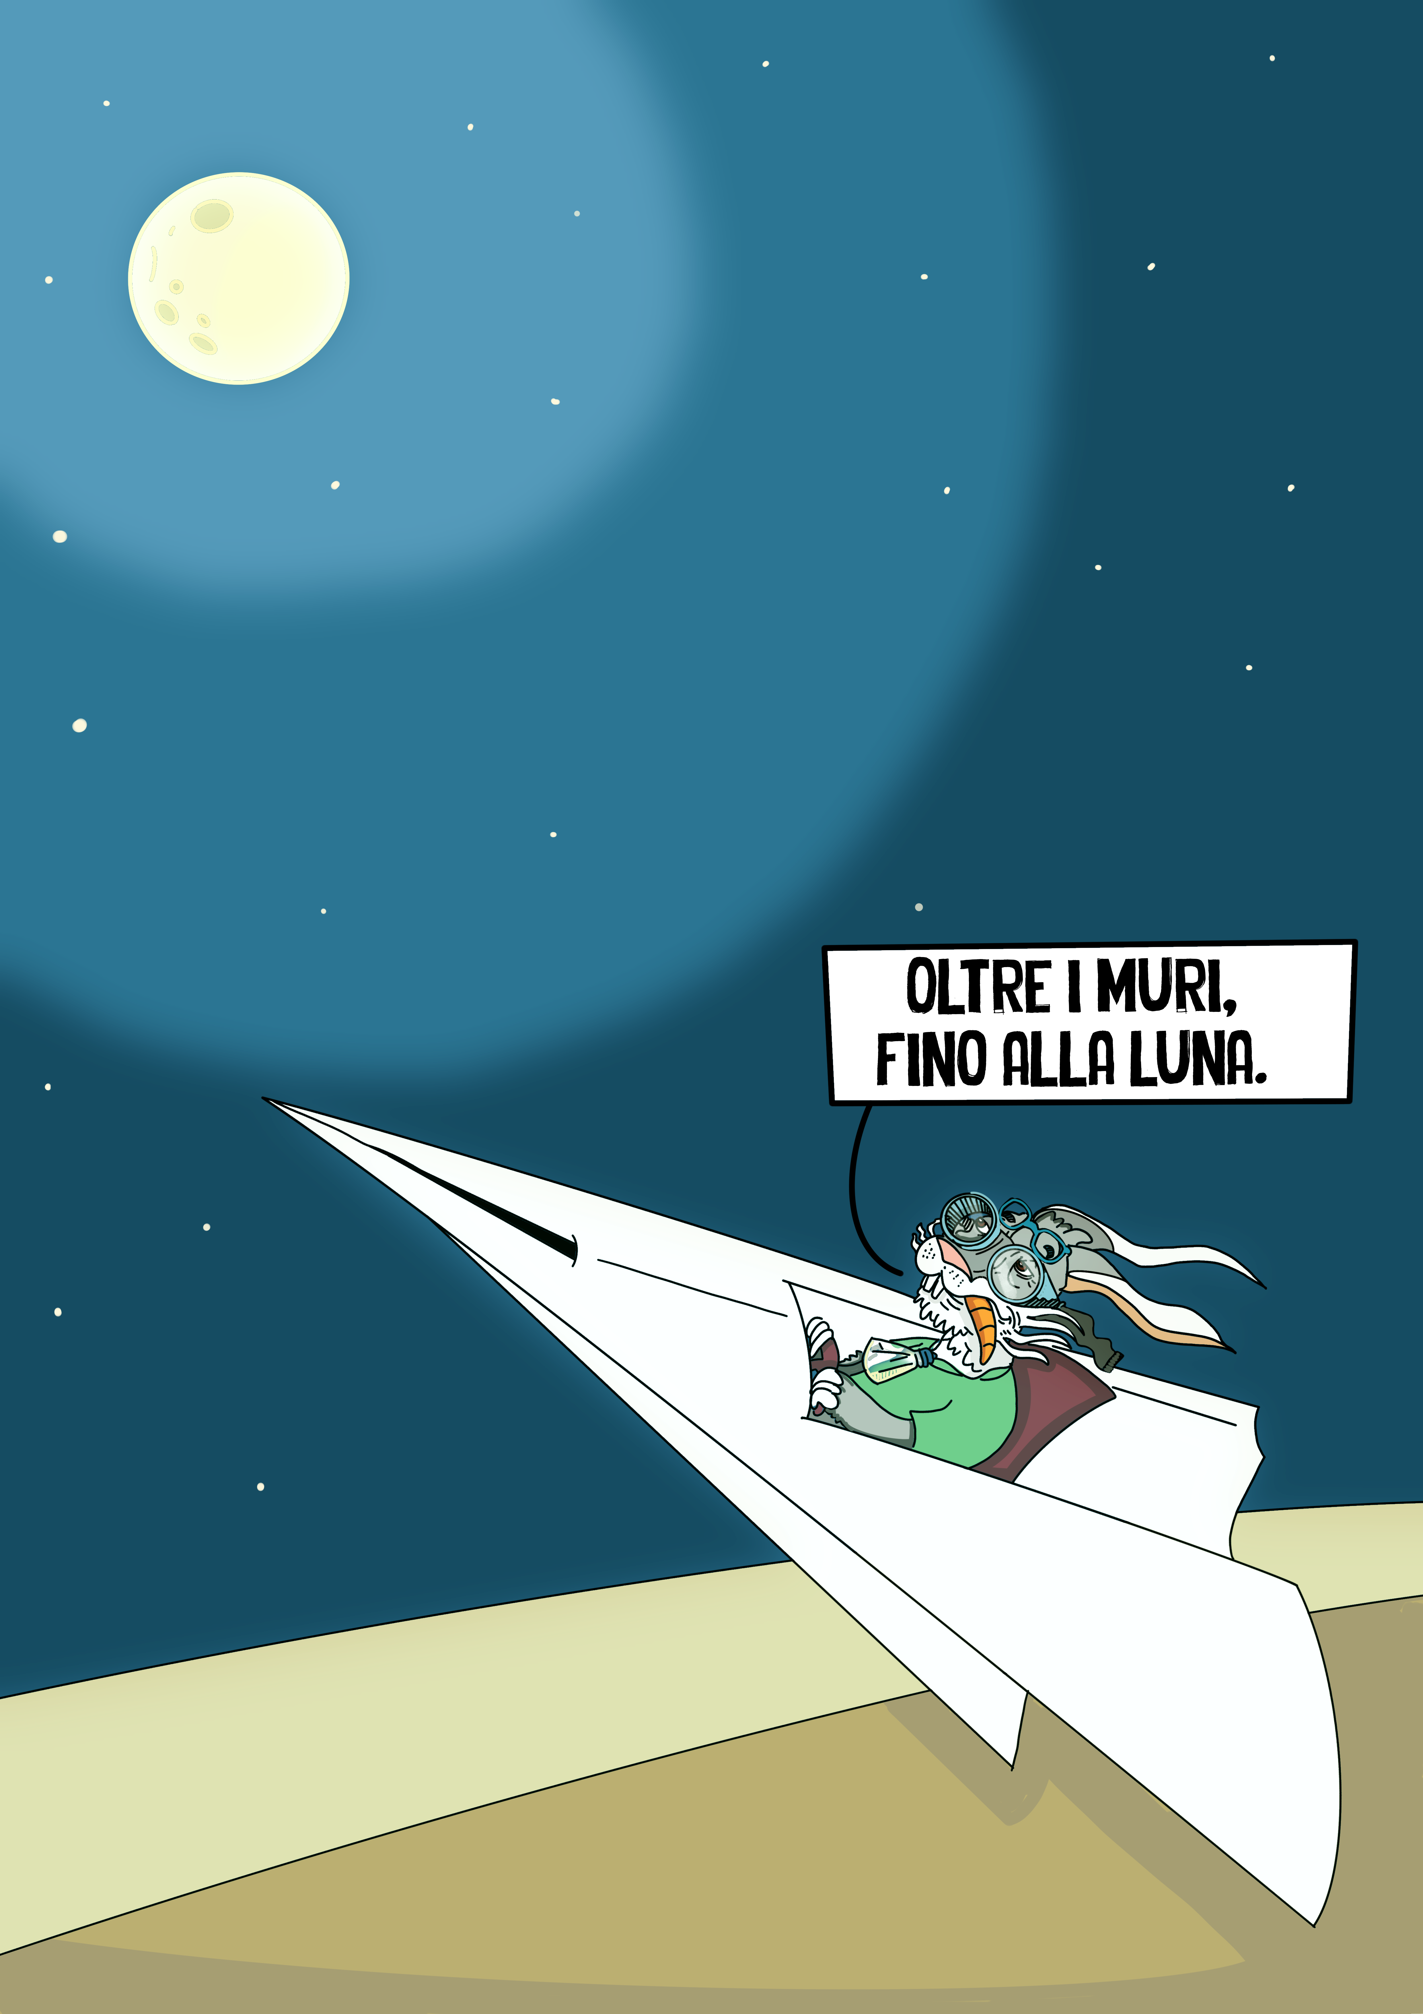

Slide 138
La linea dell’orizzonte
Le risorse digitali rappresentano un presente ancora piuttosto confuso e un ineludibile futuro
Occorre che cresca ancora la consapevolezza della specificità di questi strumenti, insieme alla capacità di non utilizzarli forzando al loro interno concetti e metodi analogici
Il futuro è già qui: RIC, multidimensionalità, integrazione, ontologie. La realtà della conservazione allo specchio digitale
Scendere dagli alberi e chiedere al metodo e alle prassi di cogliere nuove possibilità di rappresentazione del mondo e degli archivi
Invocare politiche culturali e organi di coordinamento adeguati
Il futuro e la sopravvivenza stessa di un coerente sistema di conservazione e trasmissione di ciò che chiamiamo memoria sono lontani dall’abbraccio mortale dei cosiddetti beni culturali
Il digitale come occasione di una svolta politica e culturale
Per un’archivistica attiva, capace di usare la tecnologia invece di subirne i pesanti condizionamenti

Slide 139
Tirare le conclusioni
Il modello conservativo, il sistema, gli obiettivi
Le risorse disponibili e le politiche culturali
Il bisogno di una diffusa consapevolezza
La capacità di saper recitare un ruolo
il concetto di una responsabilità diffusa
Non le macchine ma le persone
Il bisogno di riforme strutturali a prescindere dalle risorse disponibili
Il bisogno di contaminazione e di restituzione integrata dei sistemi descrittivi

